Slide 1
ХОТЫНЕЦКИЙ РАЙОН
БЮДЖЕТ ДЛЯ ГРАЖДАН
по проекту решения
«Об исполнении районного бюджета
за 2021 год»

Slide 2
Что такое отчет об исполнении районного бюджета
Отчет об исполнении бюджета содержит данные об исполнении бюджета по доходам, расходам и источникам финансирования дефицита бюджета в соответствии с бюджетной классификацией Российской Федерации.
Годовой отчет об исполнении районного бюджета подлежит рассмотрению представительным органом муниципального образования и утверждению решением представительного органа.
В отчете об исполнении районного бюджета указывается сколько и каких доходов поступило в бюджет за год и куда эти денежные средства были израсходованы.

Slide 3
БЮДЖЕТНАЯ СИСТЕМА ХОТЫНЕЦКОГО МУНИЦИПАЛЬНОГО РАЙОНА
Консолидированный бюджет Хотынецкого муниципального района
Бюджеты поселений Хотынецкого района:
городское поселение Хотынец, Аболмасовское с/п, Алехинское с/п, Богородицкое с/п, Ильинское с/п, Краснорябинское с/п, Меловское с/п, Студеновское с/п, Хотимль-Кузменковское с/п
Бюджет Хотынецкого района

Slide 4
Из чего складываются доходы бюджета
Доходы бюджета – безвозмездные и безвозвратные поступления
денежных средств в бюджет
Налоговые доходы
Поступления от уплаты налогов, установленных
Налоговым кодексом РФ
(земельный налог,
налог на доходы физических лиц,
налог на имущество
физических лиц, акцизы и др.)
Неналоговые доходы
Поступления от уплаты
пошлин и сборов,
установленных
законодательством РФ,
доходы от использования
государственного (муниципального)
имущества, плата за
негативное воздействие на окружающую среду,
штрафы за нарушение
законодательства и др.
Безвозмездные
поступления
Поступления от других
бюджетов бюджетной
системы, граждан и
организаций (межбюд-жетные поступления из
федерального и областного бюджетов в
виде дотаций, субвенций,
субсидий, поступления от юридических и
физических лиц, кроме
налоговых и неналоговых
доходов)
.

Slide 5
Распределение расходов по основным функциям органов местного самоуправления
Расходы бюджета – выплачиваемые из бюджета денежные средства, за исключением средств, являющихся источниками финансирования дефицита бюджета.
Формирование расходов осуществляется в соответствии с расходными обязательствами, законодательно закрепленными за соответствующими уровнями бюджетов.
Расходы формируются по разделам (подразделам), по ведомствам, по муниципальным программам.
НАПРАВЛЕНИЯ РАСХОДОВ БЮДЖЕТА

Slide 6
Сбалансированность бюджета по доходам и расходам
Сбалансированность бюджета по доходам и расходам –
основополагающее требование, предъявляемое к органам, составляющим и утверждающим бюджет
ДЕФИЦИТ
В случае превышения расходов над доходами образуется дефицит бюджета
(необходимы источники покрытия дефицита, можно например использовать остатки средств или привлечь средства в долг)
ПРОФИЦИТ
В случае превышения доходов
над расходами образуется профицит бюджета (можно накапливать резервы, погашать имеющиеся долги)

Slide 7
ИСПОЛНЕНИЕ КОНСОЛИДИРОВАННОГО БЮДЖЕТА ЗА 2020 ГОД
Уточненный годовой план
Фактическое исполнение
Доходы
Расходы
Дефицит/Профицит
Муниципальный долг

Slide 8
СКОЛЬКО ДОХОДОВ ПОСТУПИЛО В КОНСОЛИДИРОВАННЫЙ БЮДЖЕТ РАЙОНА В 2020 - 2021 ГОДАХ
тыс.руб.
2020 год = 275129,4
2021 год = 268348,8
Налоговые доходы
Неналоговые доходы
Безвозмездные поступления

Slide 9
СТРУКТУРА ДОХОДОВ
КОНСОЛИДИРОВАННОГО БЮДЖЕТА РАЙОНА В 2021 ГОДУ
Налоговые доходы
Неналоговые доходы
Безвозмездные поступления

Slide 10
КАКИЕ ОСНОВНЫЕ НАЛОГОВЫЕ ДОХОДЫ ПОСТУПАЛИ В
КОНСОЛИДИРОВАННЫЙ БЮДЖЕТ РАЙОНА
В 2020 – 2021 ГОДАХ
Наименование | 2020 год тыс. руб. | 2021 год тыс. руб. | Прирост 2021 г. к 2020г. в % | Прирост 2021 г. к 2020 г. в тыс.руб.
Налоговые доходы всего, из них: | 65373,5 | 65069,6 | -0,5 | -303,9
налог на доходы физических лиц | 42127,5 | 45225,5 | 7,47 | +3098,0
земельный налог | 10995,8 | 7284,8 | -33,7 | -3711,0
акцизы на нефтепродукты | 7496,1 | 8406,2 | 12,1 | +910,1
ЕНВД,ПАТЕНТ | 2173,3 | 1287,2 | -40,8 | -886,1
налог на имущество физических лиц | 725,9 | 805,2 | 10,9 | +79,3
госпошлины | 978,9 | 1276,7 | 30,4 | +297,8
ЕСХН | 839,3 | 797,5 | -5,0 | -41,8
УСН |  | -13,5 |  | -13,5

Slide 11
КАКИЕ ОСНОВНЫЕ НЕНАЛОГОВЫЕ ДОХОДЫ ПОСТУПАЛИ В
КОНСОЛИДИРОВАННЫЙ БЮДЖЕТ РАЙОНА
В 2020– 2021 ГОДАХ
Наименование | 2020 год тыс.руб. | 2021 год тыс.руб. | Прирост 2021 г. к 2020 г. в % | Прирост 2021 г. к 2020 г. в тыс.руб.
Неналоговые доходы всего, из них: | 38795,9 | 26349,4 | -32,1 | -12446,5
доходы от использования имущества, находящегося в государственной и муниципальной собственности | 8007,5 | 8808,1 | 10,0 | 800,6
доходы от оказания платных услуг и компенсации затрат государства | 130,6 | 111,2 | -14,9 | -19,4
доходы от продажи земельных участков и имущества | 30190,9 | 16960,1 | -43,8 | -13230,8
штрафы, санкции | 441,5 | 404,8 | -36,7 | -36,7
плата за негативное воздействие на окружающую среду | 11,0 | 74,1 | 573,6 | 63,1
прочие неналоговые доходы | 14,3 | -8,9

Slide 12
БЕЗВОЗМЕЗДНЫЕ ПОСТУПЛЕНИЯ ИЗ ОБЛАСТНОГО
БЮДЖЕТА В КОНСОЛИДИРОВАННЫЙ БЮДЖЕТВ 2021 ГОДУ
Дотации на выравнивание бюджетной обеспеченности и поддержку мер сбалансированности бюджетов
Субвенции
Субсидии
Иные межбюджетные трансферты
Прочие безвозмездные поступления
49631,1 тыс.руб.
98657,1 тыс.руб.
17868,9 тыс.руб.
10734,7 тыс.руб.
38,1 тыс.руб.

Slide 13
ИСПОЛНЕНИЕ КОНСОЛИДИРОВАННОГО БЮДЖЕТА РАЙОНА
ПО РАСХОДАМ В 2020 – 2021 ГОДАХ
тыс.руб.
2020 год
2021 год

Slide 15
ИСПОЛНЕНИЕ РАЙОННОГО БЮДЖЕТА
ЗА 2021 ГОД
Уточненный годовой план
Фактическое исполнение
Дефицит/Профицит
Муниципальный долг
Доходы
Расходы

Slide 16
ИСПОЛНЕНИЕ МУНИЦИПАЛЬНЫХ ПРОГРАММ В 2021 ГОДУ
Муниципальная программа
тыс. руб.
% испол-нения
Развитие образования в Хотынецком районе на 2022-2026 годы
161186,7
97,6
Управление муниципальными финансами Хотынецкого района на 2021-2025 годы
2854,7
100,0
Развитие муниципальной службы в Хотынецком районе Орлвоской области на 2021-2023 годы
11,1
100
Содержание муниципальных гражданских кладбищ в Хотынецком районе Орловской области на 2021-2023 годы
80,5
100,0
Отходы на 2018-2020 годы
14,1
9067,2
100,0
Развитие культуры Хотынецкого района на 2022-2026 годы
Комплексные меры противодействия злоупотреблению наркотическими средствами и их незаконному обороту на 2021-2023 годы
10,0
100,0
Сохранение и реконструкция военно-мемориальных объектов в Хотынецком районе (2022-2026 годы)
294,7
100,0

Slide 17
ИСПОЛНЕНИЕ МУНИЦИПАЛЬНЫХ ПРОГРАММ В 2020 ГОДУ
Муниципальная программа
тыс. руб.
% испол-нения
Улучшение водоснабжения и водоотведения в сельских населенных пунктах Хотынецкого района в 2021 году
512,7
100
Обеспечение безопасности людей на водных объектах, создание и оборудование мест массового отдыха у водных объектов на территории Хотынецкого района в 2021 году
9,3
100,0
2,5
100,0
Профилактика правонарушений и укрепление общественной безопасности на 2021-2025 годы
13,7
92,6
Развитие архивного дела в Хотынецком районе на 2022-2021 годы
Повышение безопасности дорожного движения в 2020-2022 годах
770,0
98,5
Развитие, ремонт и содержание сети автомобильных дорог общего пользования местного значения в границах Хотынецкого района на 2017-2022 годы
13932,1
100,0

Slide 18
ИСПОЛНЕНИЕ МУНИЦИПАЛЬНЫХ ПРОГРАММ В 2020 ГОДУ
Муниципальная программа
тыс. руб.
% испол-нения
Содействие занятости несовершеннолетних граждан на территории Хотынецкого района на 2021-2023 годы
46,1
100,0
Молодежь Хотынецкого района на 2021-2024 годы
7,9
100,0
Обустройство и ремонт контейнерных площадок для сбора ТКО на территории Хотынецкого района в 2019-2021 годах
206,3
100,0
0
ВСЕГО
189005,5
97,9

Slide 19
РАСХОДЫ РАЙОННОГО БЮДЖЕТА ПО ОТРАСЛЯМ
СОЦИАЛЬНОЙ СФЕРЫ В 2020 - 2021 ГОДУ
тыс.руб.
2020 год
2021 год
КУЛЬТУРА
ФИЗКУЛЬТУРА И СПОРТ
ОБРАЗОВАНИЕ
СОЦИАЛЬНАЯ ПОЛИТИКА

Slide 20
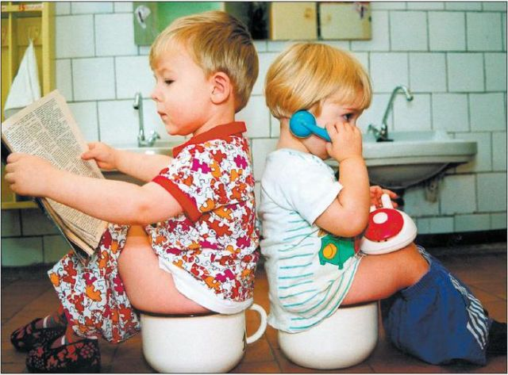
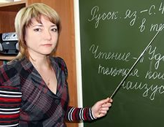
СКОЛЬКО БЮДЖЕТНЫХ СРЕДСТ НАПРАВЛЕНО НА
ОБРАЗОВАНИЕ В 2021 ГОДУ
ВСЕГО на образование = 161761,6тыс.руб.
Общее образование
(обеспечение деятельности 8 школ, 2 учреждений доп.образования)
Молодежная политика и оздоровление детей
(организация летнего отдыха детей)
Дополнительное образование детей
Дошкольное образование
(обеспечение деятельности 4 детских садов)
Другие вопросы в области образования

Slide 21
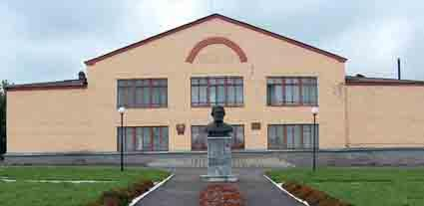
СКОЛЬКО БЮДЖЕТНЫХ СРЕДСТ НАПРАВЛЕНО
ИЗ РАЙОННОГО БЮДЖЕТА НА
КУЛЬТУРУ И СПОРТ В 2021 ГОДУ
Обеспечение деятельности 1 учреждения культуры, реализация мероприятий в сфере культуры
Реализация мероприятий в сфере физической культуры и спорта
9304,2 тыс.руб.
1568,5 тыс.руб.

Slide 22
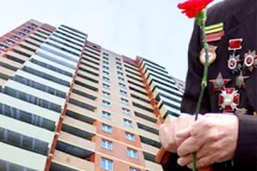
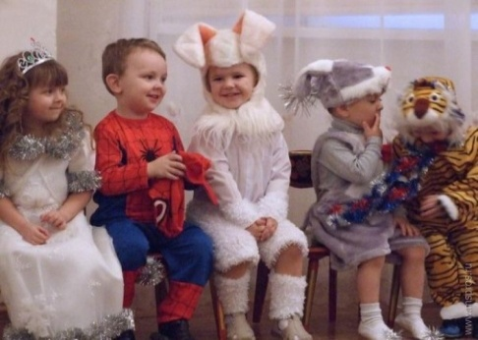
ОСНОВНЫЕ НАПРАВЛЕНИЯ РАСХОДОВАНИЯ БЮДЖЕТНЫХ СРЕДСТ НА СОЦИАЛЬНУЮ ПОЛИТИКУ В 2021 ГОДУ
Осуществление полномочий по выплате единовременного пособия при всех формах устройства детей, лишенных родительского попечения, в семью = 18,9 тыс.руб.
Новогодние подарки детям, находящихся под опекой = 11,3 тыс.руб.
Осуществление социальных выплат на содержание ребенка в семье опекуна и приемной семье, а также вознаграждение, причитающееся приемному родителю = 3910,2 тыс.руб.
Осуществление полномочий по обеспечению детей-сирот и детей, оставшихся без попечения родителей, жилыми помещениями, проведение ремонта жилых помещений, собственниками которых являются дети-сироты и дети, оставшиеся без попечения родителей = 2210,8 тыс.руб.
Компенсация части родительской платы за содержание ребенка в ДДУ = 813,5 тыс.руб.

Slide 23
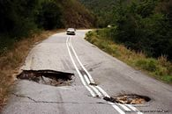
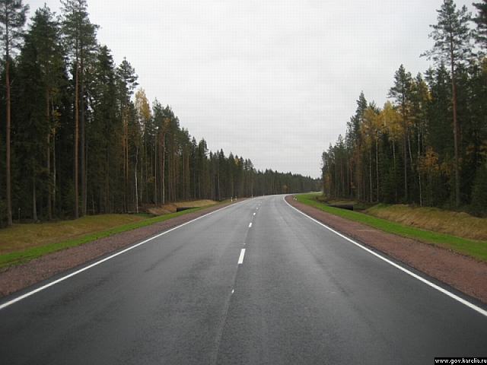
ИСПОЛЬЗОВАНИЕ СРЕДСТ
ДОРОЖНОГО ФОНДА В 2021 ГОДУ
Поступившие в 2021 году акцизы на нефтепродукты направлены на
Содержание дорог =
770,0 тыс.руб.
Ремонт дорог = 13932,1
тыс.руб.

Slide 24
ФИНАНСОВАЯ ПОМОЩЬ БЮДЖЕТАМ ПОСЕЛЕНИЙ
В 2021 ГОДУ
Дотация на выравнивание бюджетной обеспеченности поселений = 2851,7 тыс.руб.
Субвенции на осуществление государственных полномочий РФ по первичному воинскому учету = 695,4 тыс.руб.
Иные межбюджетные трансферты, передаваемые поселениям для решения вопросов местного значений = 2165,3 тыс.руб.

Slide 25
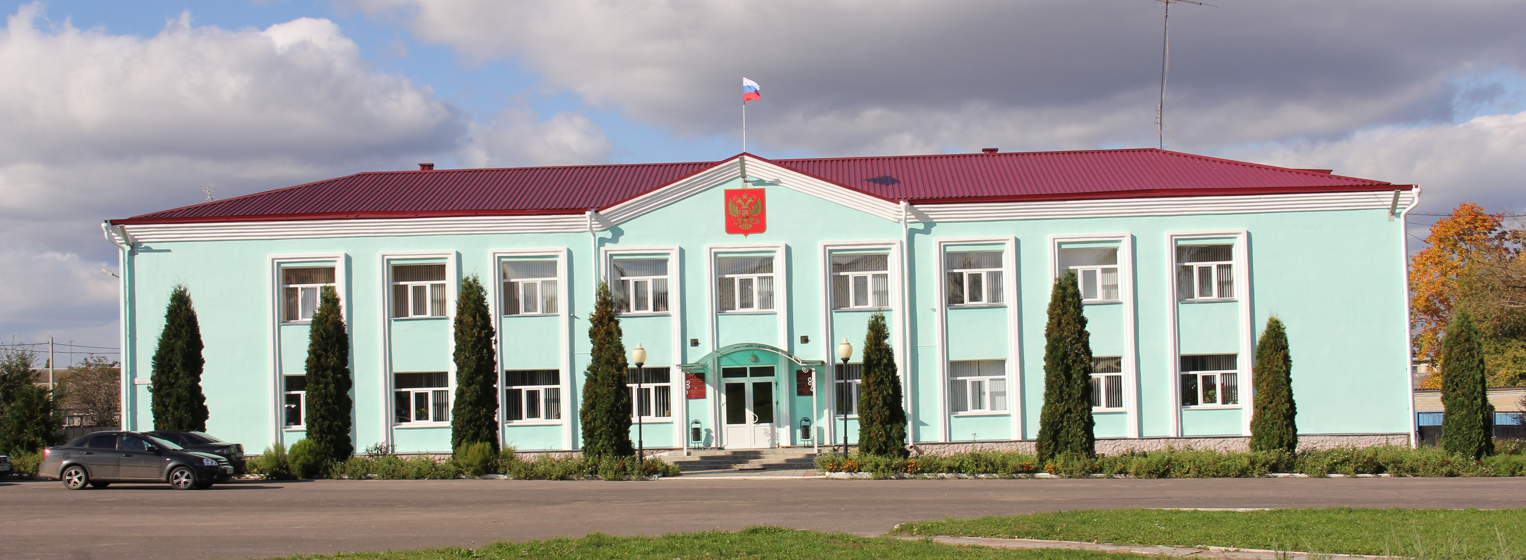
Контактная информация
РАЗРАБОТЧИК
Финансовый отдел администрации
Хотынецкого района
ВЫШЕСТОЯЩИЙ ОРГАН
Администрация Хотынецкого района
МЕСТОНАХОЖДЕНИЕ
Орловская область, пгт.Хотынец, ул.Ленина, д.40
КОНТАКТНЫЙ ТЕЛЕФОН/ФАКС
8(48642)21037 8(48642)21111
АДРЕС ЭЛЕКТРОННОЙ ПОЧТЫ
hotfinansy@hot.orel.ru

